Slide 1
第四章
汇编语言程序开发

Slide 2
4.1 汇编语言基本知识
程序设计语言的分类
  机器语言
  汇编语言
  高级语言
不同语言的特性

Slide 3
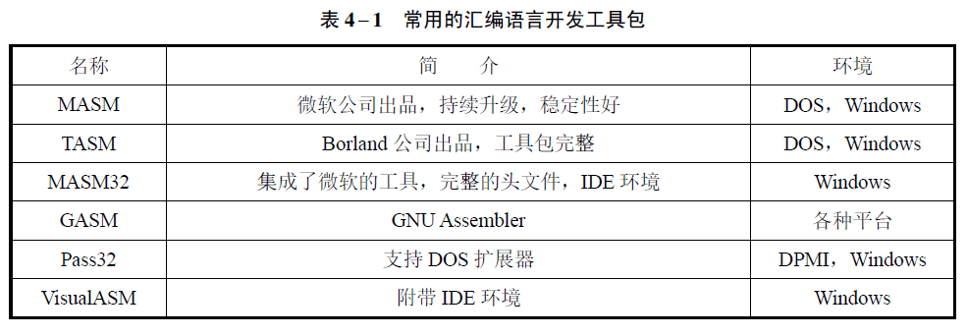
4.1 汇编语言基本知识
汇编语言编程环境
  汇编、链接、执行

Slide 4
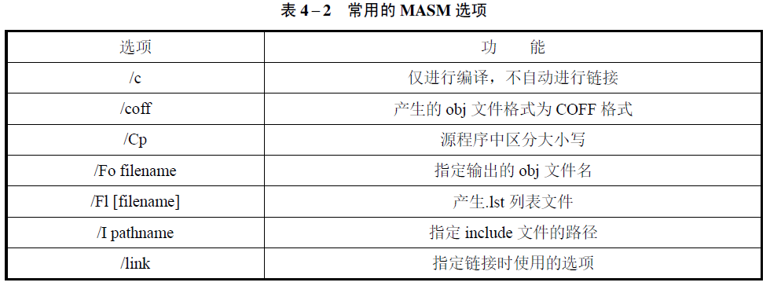
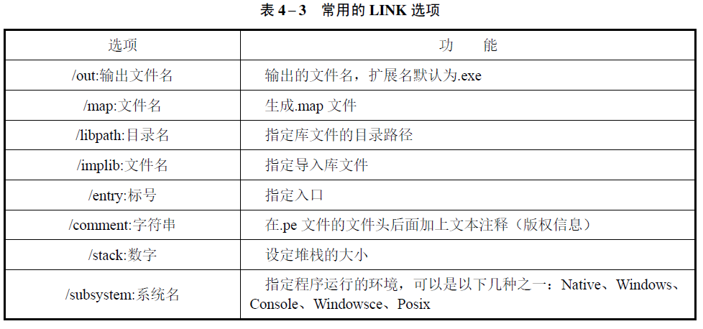
4.1 汇编语言基本知识
汇编语言编程环境
汇编
链接
ml /c /coff hello.asm
link /subsystem:console hello.obj
ml /coff hello.asm /link /subsystem:console

Slide 5
4.1 汇编语言基本知识
汇编语句格式
  [名字] 助记符＜操作数＞ [;注释]
  1、[ ]可选
  2、名字域是语句的符号地址，可以由26个大小写英文字母、0～9数字、_（下划线）、$、@、？等字符组成，数字不能出现在名字的第一个字符位置。指令的名字叫作标号，必须以冒号（:）结束。
  3、伪指令的名字可以是变量名、过程名、段名、符号名等。名字作为符号地址具有3个属性，即段基址、偏移量和类型。标号的类型有NEAR型和FAR型，变量的类型有字节、字、双字、四字等。

Slide 6
4.1 汇编语言基本知识
汇编语句格式
  4、助记符域给出操作的符号表示，可以是指令助记符、伪指令助记符等。例如：加法指令的操作码助记符是ADD。
  5、操作数域为操作提供必要的信息。每条指令语句的操作数个数已由系统确定，例如，加、减法指令有两个操作数，而标志入栈指令没有显式操作数。本章将会介绍各种伪指令的操作数。
  6、注释域用以说明本条语句在程序中的功能，要简单明了。注释以分号（;）开始。

Slide 7
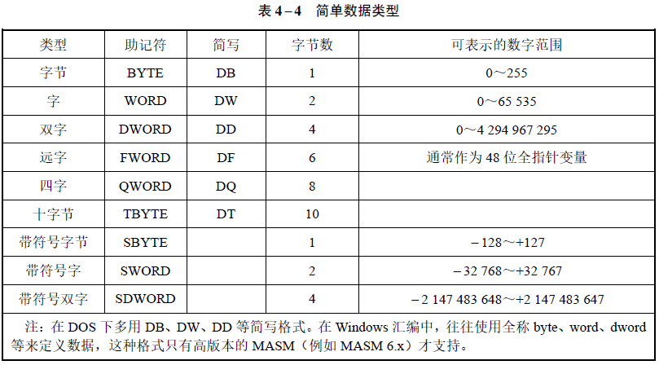
4.2 常用伪指令
数据定义伪指令
  格式：[变量名] 助记符 操作数
  功能：为变量分配单元，并为其初始化或者只预留空间。

Slide 8
4.2 常用伪指令
操作数类型
  数字常量及数值表达式/二、八、十、十六进制/数值表达式
  字符串常量
  地址表达式
  ？
  <n> DUP(操作数,…)

Slide 9
4.2 常用伪指令
数据定义示例
  M1 DB 15,67H,11110000B,？
  M2 DB '15', 'AB$'
  M3 DW 4*5
  M4 DD 1234H
  M5 DB 2 DUP(5, 'A')
  M6 DW M2 ;M2的偏移量
  M7 DD M2 ;M2的偏移量、段基址
  以上语句经汇编后，在1580:0000存放，其值为：

Slide 10
4.2 常用伪指令
变量名引用
  MOV AL,M1 ;（AL） = 15
  MOV BX,M3 ;（BX） = 20，经汇编后，已经计算出4*5的值
  ADD M3,6 ;（M3） = 26
  MOV AL,M2 ;（AL） = '1' = 31H
  MOV BL,M2+2 ;（BL） = 'A' = 41H
  MOV M1+3,5 ;（M1+3） = 5

Slide 11
4.2 常用伪指令-符号定义伪指令
等值伪指令
    格式：符号名 EQU 表达式
    功能：用符号名代表表达式或表达式的值。
    说明：表达式可以是任何有效的操作数格式。它可以是常数、数值表达式、另一符号名或助记符。
    用EQU定义的符号在同一个程序中不能再定义。
  见例4.3
  MSG DB 'This is first string. '
  COUNT EQU $ − MSG
  MOV CL, COUNT ;（CL） =MSG的串长=21

Slide 12
4.2 常用伪指令
等号伪指令
  格式：符号名 = 数值表达式
  功能：用符号名代替数值表达式的值。
  说明：等号伪指令“ =”与EQU伪指令功能相似，其区别是等号伪指令的表达式只能是常数或数值表达式，
  已被定义的符号在同一个程序中可以再定义。通常在程序中用“ =”定义常数。
  DPL1=20H
  K=1
  K=K+1

Slide 13
4.2 常用伪指令-操作符伪指令
$ 操作符
  功能：$在程序中表示当前地址计数器的值。
  MOV EAX, $
  00401010 B810104000 MOV EAX, 00401010
ORG 操作符
  格式：ORG 数值表达式
  功能：设置地址计数器内容为数值表达式的值。
  ORG 100H ;设置地址计数器的值为100H
  ORG $+6 ;跳过6个字节的存储区域

Slide 14
4.2 常用伪指令-操作符伪指令
OFFSET操作符
  格式：OFFSET [变量|标号]
  功能：OFFSET操作符用来取出变量或标号的地址（在段中的偏移量）。在32位编程环境中，地址是一个32位的数。
MOV EBX, DVAR2
MOV EBX, OFFSET DVAR2
00401010 8B 1D 2A 40 40 00 MOV EBX, [0040402A]
00401016 BB 2A 40 40 00 MOV EBX, 0040402A

Slide 15
4.2 常用伪指令-操作符伪指令
算术操作符
  算术操作符包括+（加）、−（减）、*（乘）、/（除）和MOD（模）操作符。其中/表示整除，即只取商的整数部分；而MOD则表示只取余数。
  算术操作符的结果是常量，计算过程是在程序被编译时（而不是在程序运行时）完成的。
  MOV EAX, 4*5
  MOV EAX, offset dVar2 − 10
  MOV EAX, 30/8
  MOV EAX, 30 MOD 8

Slide 16
4.2 常用伪指令-操作符伪指令
关系操作符
  关系操作符包括EQ（等于）、NE（不等于）、LT（小于）、LE（小于等于）、GT（大于）、GE（大于等于）。这些操作符对其前后的两个操作数进行比较，其操作结果为一个逻辑值，若关系成立，结果为真（全部二进制位为1），否则结果为假（0）。其中的操作数必须是常数或常数表达式。
MOV EAX, 0 LT − 1 ;结果EAX=00000000H
MOV EAX, 0 GE − 1 ;结果EAX=0FFFFFFFFH
MOV AX, 8 NE 8 ;结果AX=0000H
MOV AX, 8 EQ 8 ;结果AX=0FFFFH

Slide 17
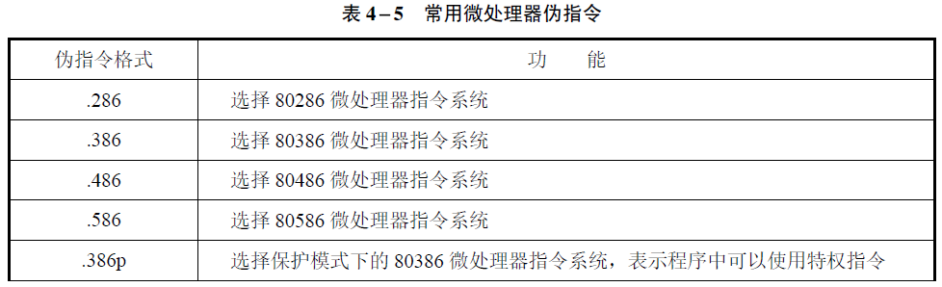
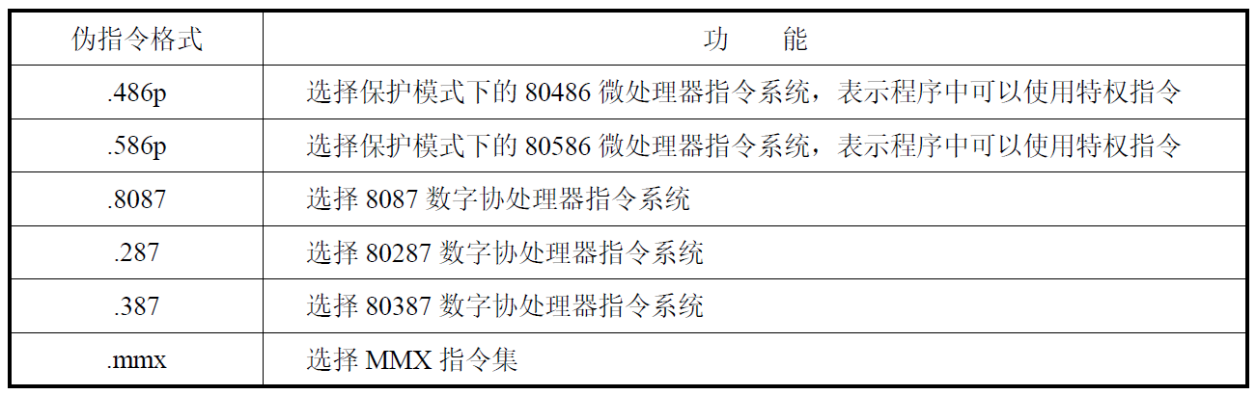
4.2 常用伪指令-框架定义伪指令
微处理器伪指令

Slide 18
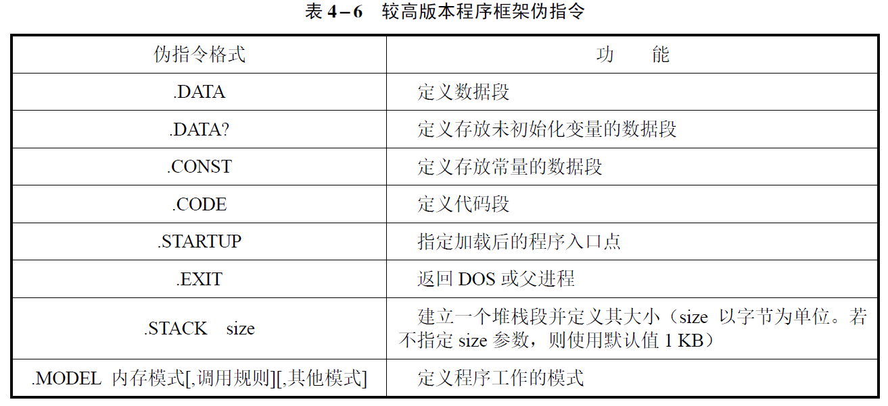
4.2 常用伪指令-框架定义伪指令
框架定义伪指令

Slide 19
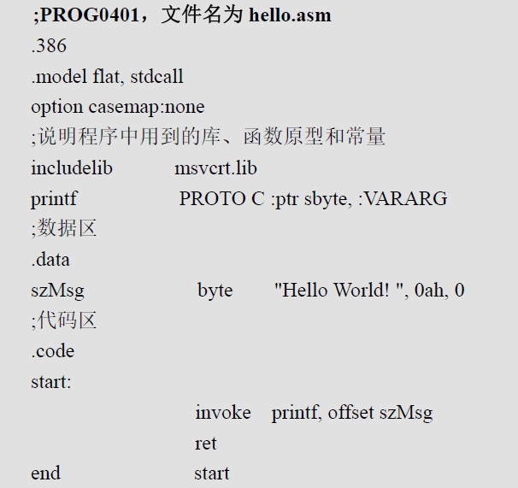
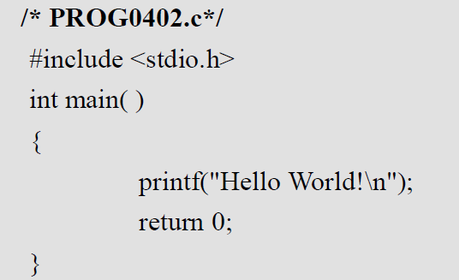
4.3 汇编源程序格式
GUI程序
CUI程序
ml /coff hello.asm /link /subsystem:console

Slide 20
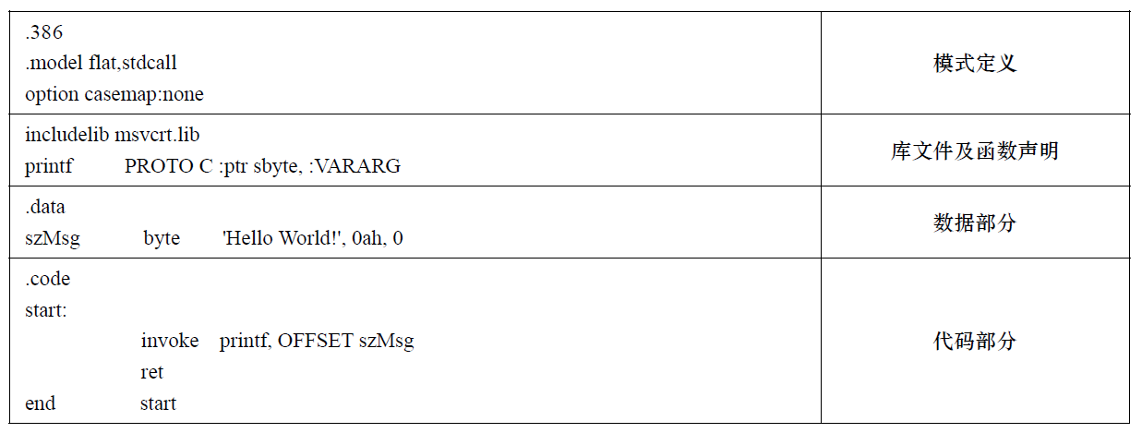
4.3 汇编源程序格式
32位汇编程序结构

Slide 21
4.3 汇编源程序格式
模式定义：指令集/平坦内存/可选项
includelib语句：静态库/动态库
函数声明语句：PROTO 调用规则
include语句：函数申明
数据和代码部分：code data
程序结束：end
跨行语句： \ 反斜杠换行
程序中的数据归类：.data .data? .const

Slide 22
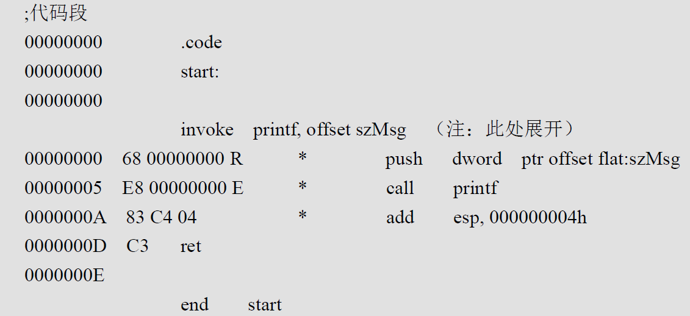
4.3 汇编源程序格式
invoke伪指令

Slide 23
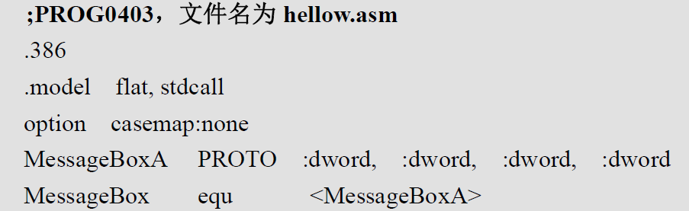
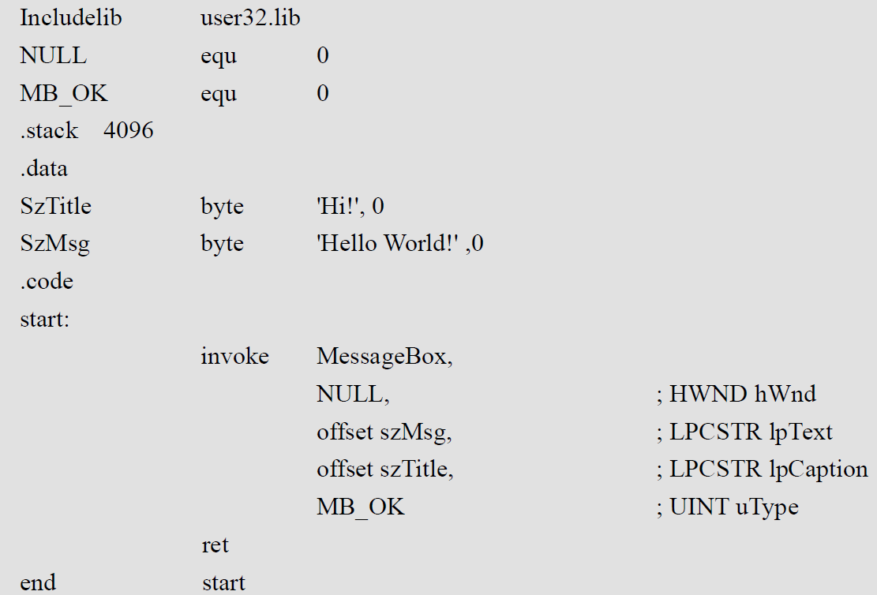
4.3 汇编源程序格式
Windows界面 的汇编源程序
MessageBoxA

Slide 24
4.3 汇编源程序格式
输入/输出有关的Windows API函数
函数名称 PROTO [调用规则] :[第一个参数类型] [,:后续参数类型]
printf
printf PROTO C :ptr sbyte,:vararg
scanf
scanf PROTO C :dword,:vararg
MessageBoxA
MessageBoxA PROTO stdcall :dword,:dword,:dword,:dword

Slide 25
4.3 汇编源程序格式
在编程中，应尽可能地利用已有的C库函数和Windows API函数，一般都可以转换为API函数来实现。通常，C库函数使用C调用规则，Windows API采用stdcall调用规则。
在MSDN或VC中可以查到函数的名称、参数的个数和类型，然后再确定调用规则，根据这些信息，就可以写出这样的声明语句： printf PROTO C :dword, :vararg
接下来再确定它的库文件，常用的库文件有msvcrt.lib、kernel32.lib、user32.lib等。
通过查阅资料和帮助文件、阅读示例程序等方法，弄清楚函数的功能及入口/出口参数，乃至每一个参数的用法。函数可能返回的是一个整数或者是一个指针。
返回值在EAX中。要注意有些函数是通过传递地址指针的方式来修改参数的值的，如scanf。
MASM32软件包会自动地生成所需要的API函数声明，以.inc的形式提供。在使用时只需要包含这些.inc文件即可。

Slide 26
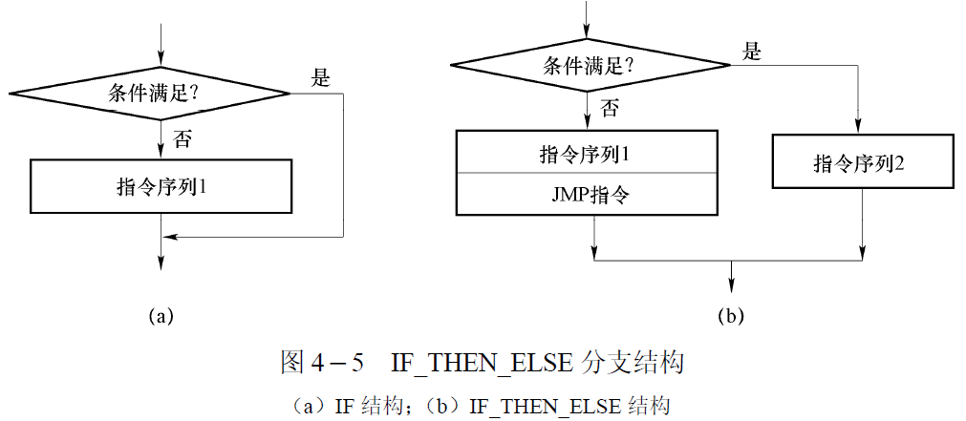
4.4 分支和循环程序设计
分支程序设计
  IF_THEN_ELSE结构分支程序设计

Slide 27
4.4 分支和循环程序设计
例4.22 求带符号数A和B的较大值MAXAB=MAX(A, B)。
例4.23 求无符号数A和B的较大值MAXAB=MAX(A, B)。
例4.24 求带符号数X的符号，如果X≥0，把SIGNX置为1；如果X＜0，把SIGNX置为− 1。
例4.25 在升序数组中查找一个数。

Slide 28
4.4 分支和循环程序设计
  SWITCH_CASE结构分支程序设计
  例4.26 编制一个管理文件的菜单程序，要求能够实现建立文件、修改文件、删除文件、显示文件和退出应用程序5个主控功能。

Slide 29
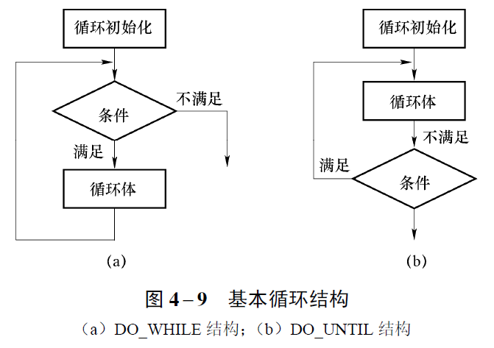
4.4 分支和循环程序设计
循环程序设计
  DO_WHILE DO_UNTIL

Slide 30
4.4 分支和循环程序设计
单重循环
  例4.27 计算1+2+3+…+100，用一个循环来实现。
  例4.28 计算n的阶乘。
  例4.29 设数组X、Y中分别存有10个双字型数据。试实现以下计算，并把结果存入Z单元。/逻辑尺
多重循环
  例4.31 把数组中的n个元素按从小到大的顺序排列。

Slide 31
4.5 浮点运算
x86指令系统除了第3章所介绍的常规通用指令外，还包括用于数值计算的浮点运算指令，包括浮点数的传送、浮点算术运算、浮点比较与控制等。Intel 80x87是与Intel 80x86处理器相配合使用的浮点处理器，80486及以后的IA − 32处理器中已经集成了浮点处理单元，统称为x87 FPU。
1、浮点数的表示与存储
2、浮点寄存器
3、浮点指令及其编程

Slide 32
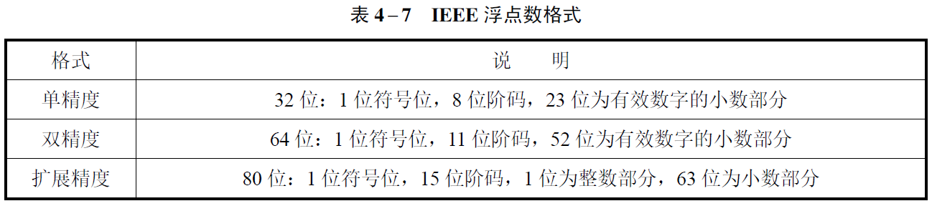
4.5.1 浮点数的表示与存储
三种浮点数二进制存储格式
浮点数的规格化表示
单精度适合一般计算
高精度适合科学计算
扩展精度适合高精度计算

Slide 33
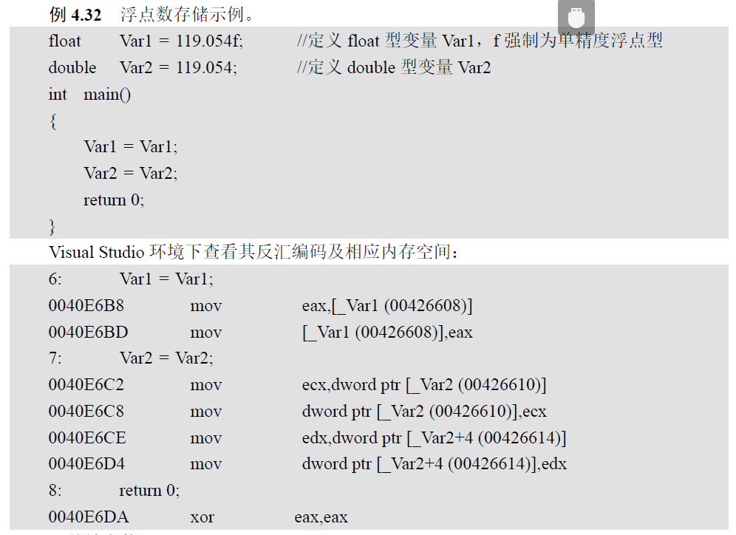
4.5.1 浮点数的表示与存储
存储示例

Slide 34
4.5.1 浮点数的表示与存储
对单精度数Var1：从内存00426608处取出变量Var1保存的值为：A6 1B EE 42，转化为二进制（逆序存放）：
01000010 11101110 00011011 10100110
根据单精度的划分方式把32位划分成三部分：
①.符号位为0，为正数；②.指数为 10000101（133），减去127得6；③.尾数加上1后为1.11011100001101110100110，十进制表示为：1.86021876
尾数乘以2的6次方后可得结果为：119.05400（单精度7～8位有效数字）
对双精度数Var2：从内存00426610和00426614处取出变量Var1保存的值为：FA 7E 6A BC 74 C3 5D 40，转化为二进制（逆序存放）：
01000000 01011101 11000011 01110100 10111100 01101010 01111110 11111010
①.符号位为0，为正数；②.指数为10000000101（1029），减去1023得6；
③.尾数加上1后为1.1101110000110111010010111100011010100111111011111010
转化为10进制后乘以2的6次方后可得结果为119.054000000000（双精度15～16位有效数字）

Slide 35
4.5.1 浮点数的表示与存储
关于指数，由于需要表示正负两种数据，IEEE标准规定单精度指数以127为分割线，实际存储的数据是指数加127所得结果；双精度则以1023为分割线，实际存储的数据是指数加1023所得结果。

Slide 36
4.5.2 浮点寄存器
FPU不使用通用寄存器（EAX、EBX等），FPU在执行浮点运算时有自己的一组寄存器，称为寄存器栈（register stack），数值从内存加载到寄存器栈，然后执行计算，再将寄存器栈中的数据保存到内存。
寄存器栈中有 8个独立寻址的80位寄存器，名称分别为FPR0， FPR1，…，FPR7，它们以堆栈形式组织在一起，在指令中，栈顶也写作 st(0)，昀后一个寄存器写作st(7)。
FPU另有3个16位的寄存器，分别为控制寄存器、状态寄存器、标志寄存器。

Slide 37
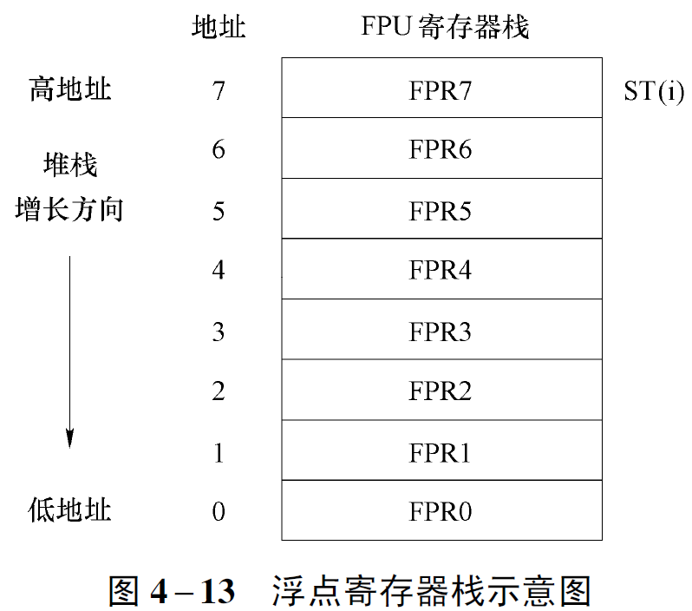
4.5.2 浮点寄存器
浮点寄存器栈

Slide 38
4.5.2 浮点寄存器
工作方式
  ①当程序需要向寄存器栈中装入数据的时候，栈顶指针的值减1，然后将数据压入栈顶指针指向的浮点寄存器中。
  ②浮点寄存器栈是一个循环栈，当栈顶指针指向的地址值为0的时候，下一次入栈操作（FLD指令）则将数据压入地址值为7的浮点寄存器中，栈顶指针地址值为7。
  ③当需要将堆栈中的数据保存到内存中的时候（FST指令），则进行出栈操作。出栈操作与入栈顺序相反，栈顶指针加1，若出栈前栈顶地址值为7，则出栈后栈顶值为0。
  ④在用户通过指令对浮点数据操作的时候，这些浮点寄存器所使用的名称分别为ST(0)、ST(1)、ST(2)、ST(3)、ST(4)、ST(5)、ST(6)、ST(7)，这里的ST(i)中的i不是寄存器的地址，而是距离栈顶的长度。

Slide 39
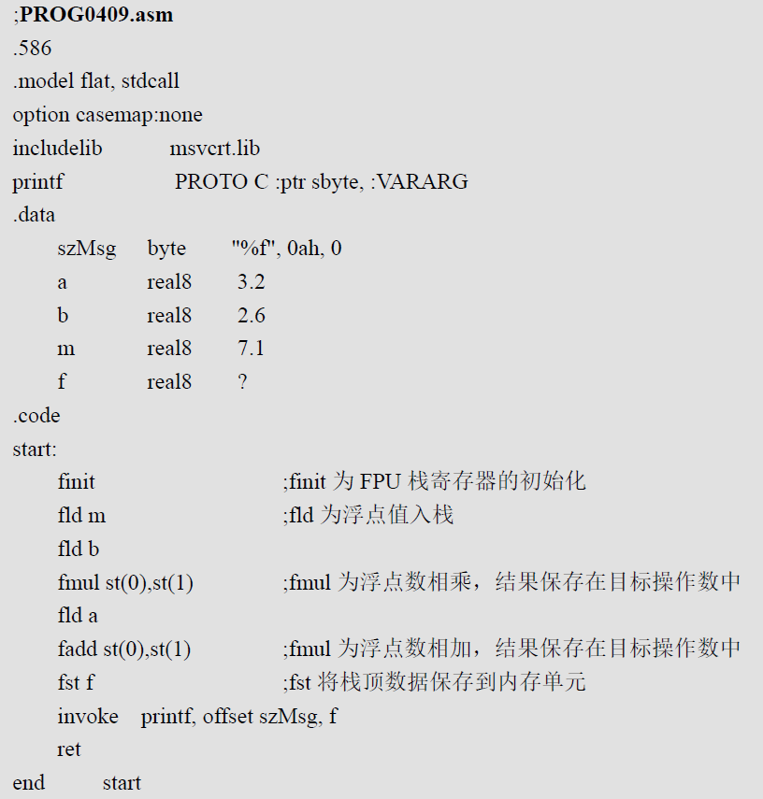
4.5.2 浮点寄存器
例4.33 计算表达式
f =a + b * m的值。

Slide 40
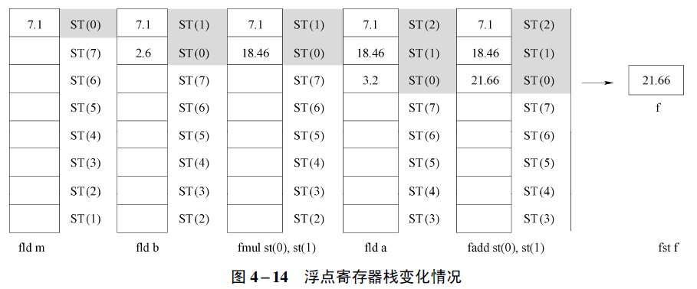
4.5.2 浮点寄存器
寄存器栈的变化情况

Slide 41
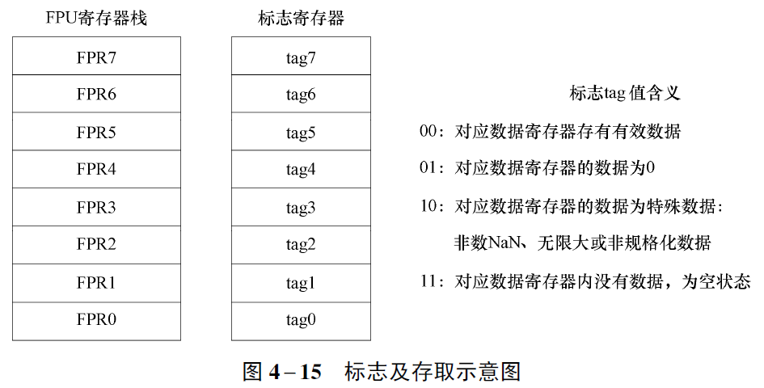
4.5.2 浮点寄存器
标志寄存器
  对应每个FPR寄存器，都有一个两位的标志位

Slide 42
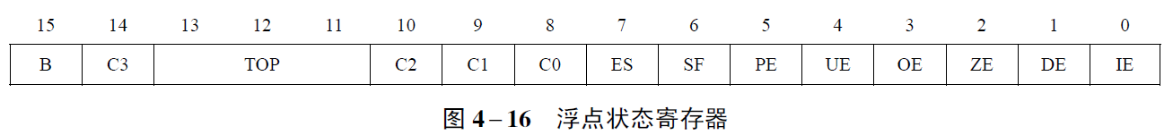
4.5.2 浮点寄存器
状态寄存器
堆栈标志：
① TOP（bit¹¹～bit¹³）：表明浮点数据寄存器中的栈顶位置，即ST(0)所在的FPR地址，三位编码（000～111）指向8个数据寄存器栈中的某一寄存器。
② SF（bit⁶）：表明堆栈是否发生溢出，为1时，表示发生溢出错误。
③ C1（bit⁹）：表明溢出情况，C1=1为上溢，C1=0为下溢。
④ C3（bit¹⁴）、C2（bit¹⁰）、C0（bit⁸）：保存浮点比较指令的比较结果。

Slide 43
4.5.2 浮点寄存器
异常标志
① PE（bit5，Precision Exception，精度异常）：为1表示结果或者操作数超出指定的精度范围，出现不准确的结果。
② UE（bit4，Underflow Exception，下溢异常）：为1表示非0的结果太小，出现下溢。
③ OE（bit3，Overflow Exception，上溢异常）：为1表示结果过大，出现上溢。
④ ZE（bit2，Zero divide Exception，除数为0异常）：为1表示除数为0错误。
⑤ DE（bit1，Denormalized operand Exception，非规格化操作数异常）：为1表示至少有一个非规格化操作数。
⑥ IE（bit⁰，Invalid operation Exception，非法操作异常）：为1表示操作非法。

Slide 44
4.5.2 浮点寄存器
其他标志位
① ES（bit7，Error Summary，错误总结）：当系统中任何一个未被屏蔽的异常发生时，该位置1，表明系统中是否出现异常。
② B（bit15，FPU Busy，浮点处理单元忙）：表示浮点处理单元的工作状态，为0表示空闲，为1表示正在执行浮点指令。

Slide 45
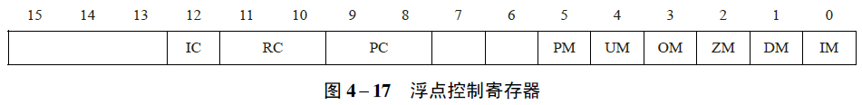
4.5.2 浮点寄存器
控制寄存器
  异常屏蔽控制（Exception Mask Control）
① PM（bit5，Precision Mask，精度异常屏蔽）：为1表示屏蔽精度异常。
② UM（bit4，Underflow Mask，下溢异常屏蔽）：为1表示屏蔽下溢异常。
③ OM（bit3，Overflow Mask，上溢异常屏蔽）：为1表示屏蔽上溢异常。
④ ZM（bit2，Zero divide Mask，除数为0异常屏蔽）：为1表示屏蔽除数为0异常。
⑤ DM（bit1，Denormalized operand Mask，非规格化操作数异常屏蔽）：为1表示屏蔽非规格化操作数异常。
⑥ IM（bit0，Invalid operation Mask，非法操作异常屏蔽）：为1表示屏蔽非法操作异常。

Slide 46
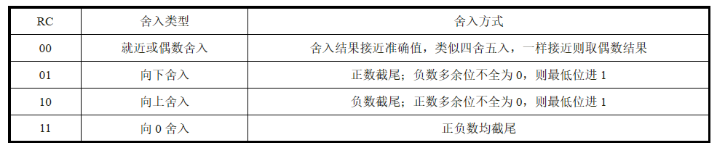
4.5.2 浮点寄存器
精度控制
  PC（bit⁸～bit⁹，Precision Control，精度控制）：用于控制浮点计算结果的精度。PC=00时，32位单精度浮点数；PC=01时，保留；PC=10时，64位双精度浮点数；PC=11时，80位扩展精度浮点数。
舍入控制
  RC（bit¹⁰～bit¹¹，Rounding Control）：浮点处理单元无法产生要求的精确值时，需要进行舍入操作，以使得结果接近于精确值。
无限大控制
  IC（bit¹²，Infinity Control）：用于兼容其他协处理器。

Slide 47
4.5.3 浮点指令及其编程
浮点指令类型
  浮点数据传送指令：完成内存与栈顶st(0)、数据寄存器st(i)与栈顶之间的浮点格式数据的传送。
  常数加载指令：实现将特定常数加载到堆栈。
  浮点算术运算指令：算术运算指令实现浮点数的加、减、乘、除运算，它们支持的寻址方式相同。这组指令还包括有关算术运算的指令，例如求绝对值、取整等。
  浮点超越函数指令：超越函数指令实现三角函数、指数和对数运算的操作。
  浮点比较指令：比较栈顶数据与指定的源操作数，比较结果通过浮点状态寄存器反映。
  FPU 控制指令：用于控制和检测浮点处理单元FPU 的状态及操作方式。

Slide 48
4.5.3 浮点指令及其编程
浮点数据定义
  dd(dword)/32位/REAL4：定义单精度浮点数
  dq(qword)/64位/REAL8：定义双精度浮点数
  dt(tbyte)/80位/REAL10：定义扩展精度浮点数
  a real8 3.2 ;定义64位浮点数变量a，初始化为3.2
  b real10 100.25e9 ;定义80位浮点数变量b，初始化为100.25e9
  c qword 3. ;定义64位浮点数变量c，初始化为3.0
  d qword 3 ;定义64位整型变量d，初始化为3

Slide 49
4.5.3 浮点指令及其编程
浮点寻址方式
  寄存器寻址：操作数保存在指定的数据寄存器栈中，用ST(i)表示。
    fadd st(0), st(1)
  将寄存器栈中的ST(0)和ST(1)相加，结果存储在ST(0)中。
  存储器寻址：操作数在内存中，内存中的数据可以采用与数据有关的存储器寻址方式访问。
    fld m
  将在内存定义的变量m加载到浮点寄存器栈中，m保存在内存中，以直接寻址方式访问。

Slide 50
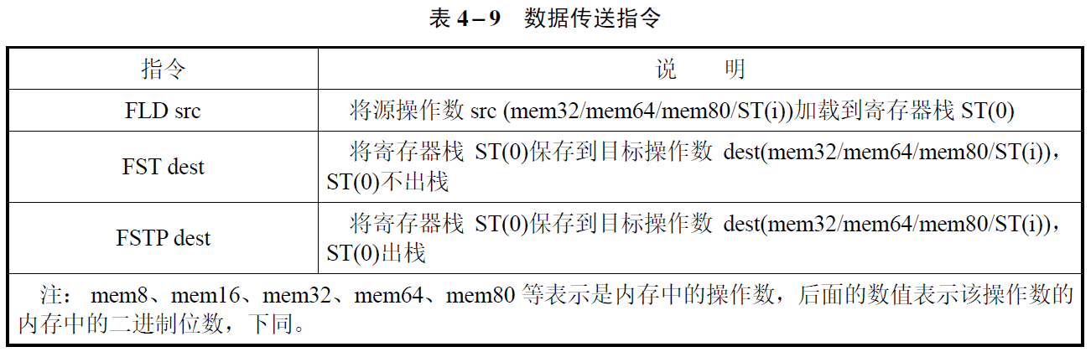
4.5.3 浮点指令及其编程
浮点指令
  数据传送指令：实现浮点数据在寄存器栈及存储器之间的传送

Slide 51
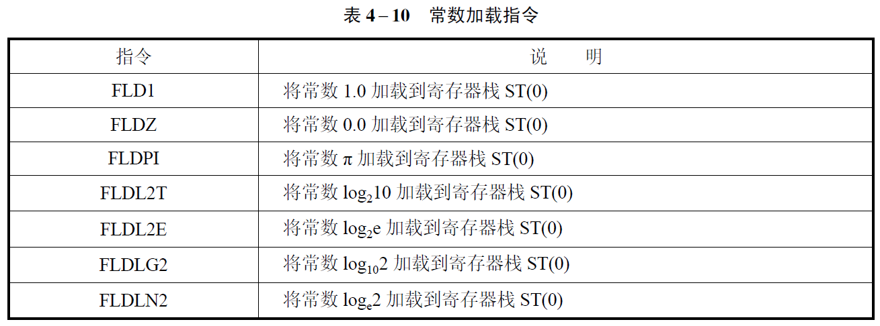
4.5.3 浮点指令及其编程
  常数加载指令：该类指令将某些常数加载到寄存器栈中

Slide 52
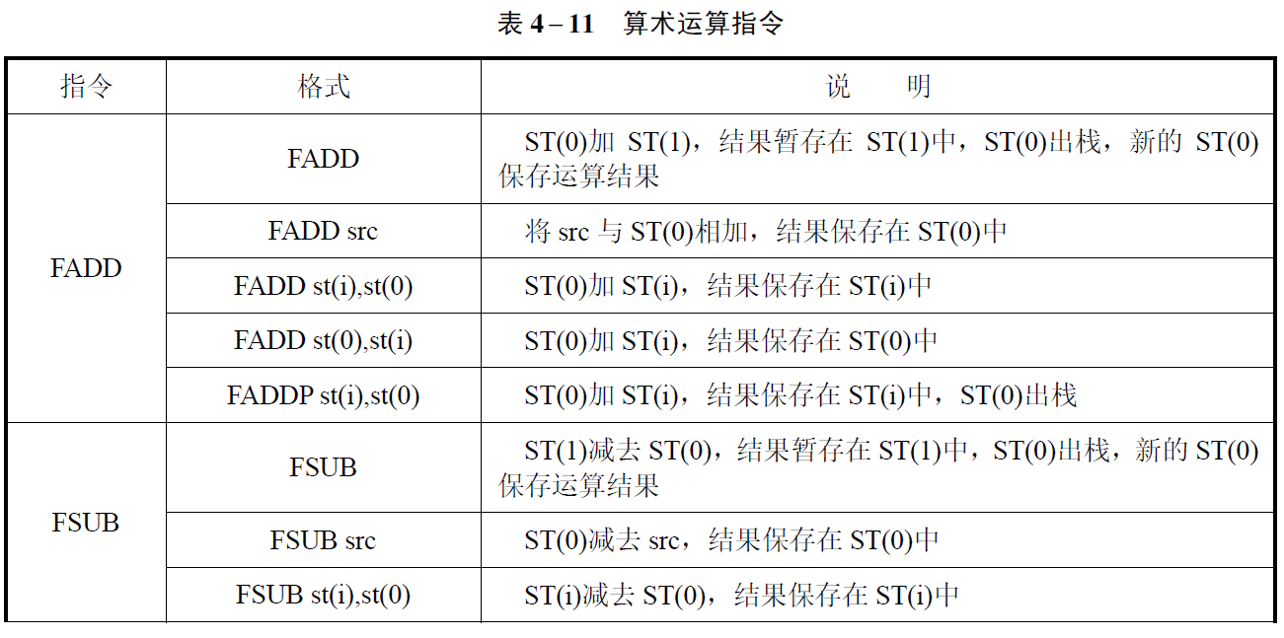
4.5.3 浮点指令及其编程
  算术运算指令：该类指令实现基本的算术运算

Slide 53
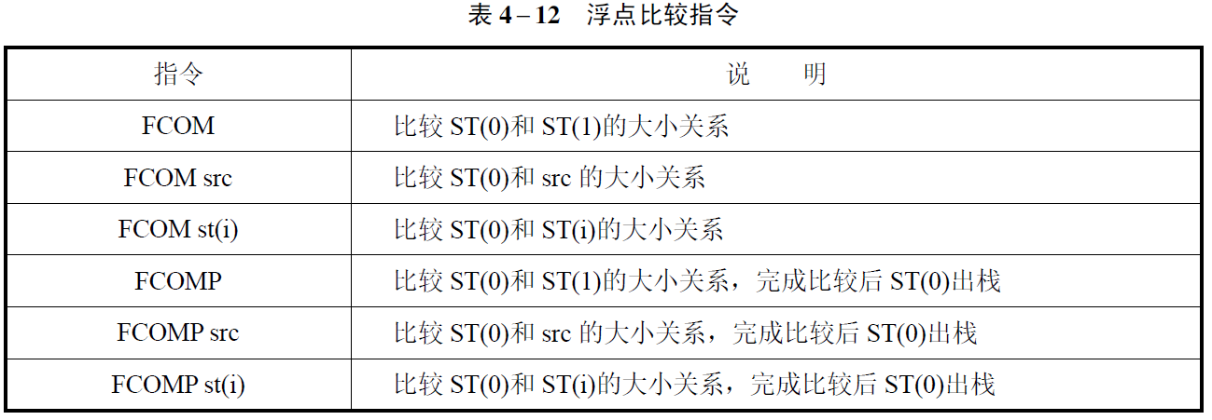
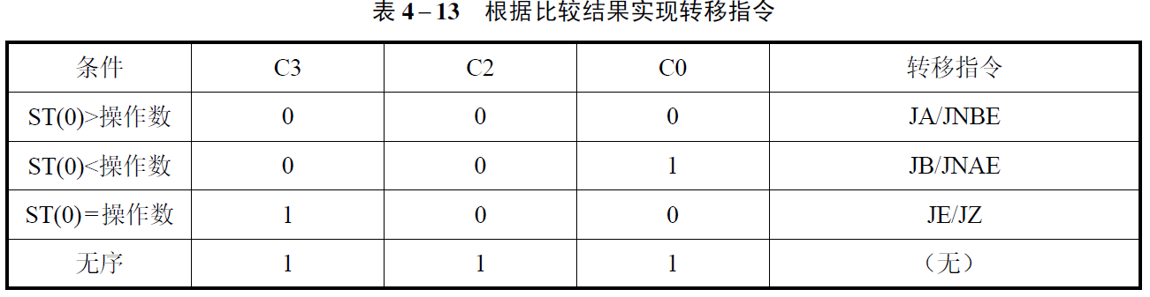
4.5.3 浮点指令及其编程
浮点比较指令
  比较结果通过状态寄存器中的C0、C2和C3标志位给出

Slide 54
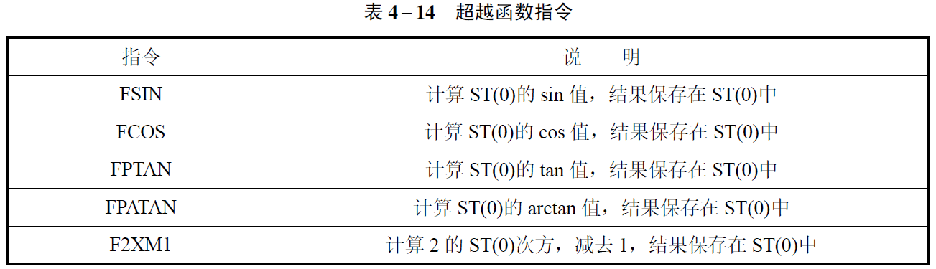
4.5.3 浮点指令及其编程
  超越函数指令：浮点超越函数指令可对实数求三角函数、指数和对数等运算

Slide 55
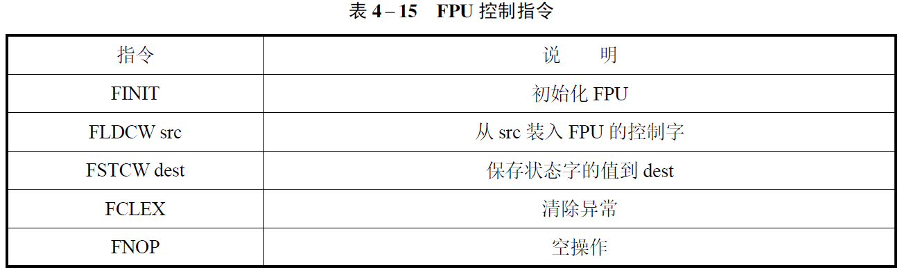
4.5.3 浮点指令及其编程
  FPU控制指令：该类指令实现针对FPU的操作控制

Slide 56
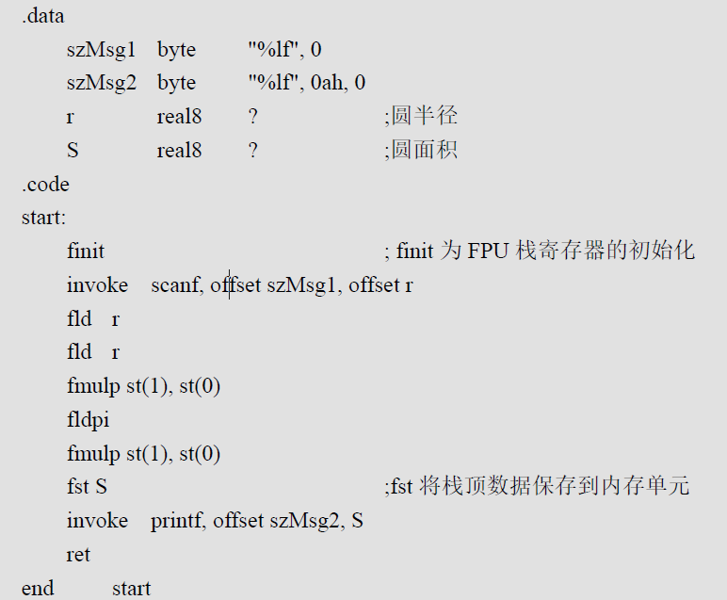
4.5.3 浮点指令及其编程
浮点编程示例：输入圆的半径，计算圆面积。

Slide 57
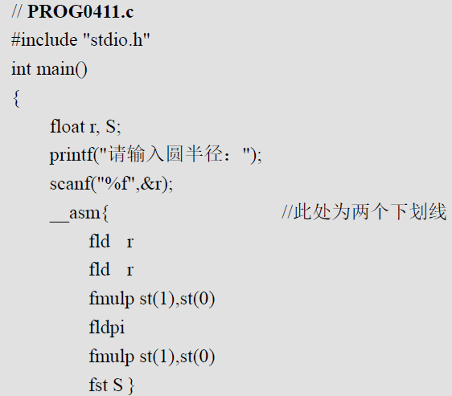
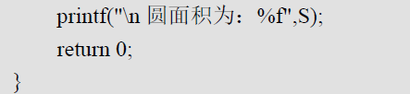
4.5.3 浮点指令及其编程
混合编程示例：输入圆的半径，计算圆面积，程序整体采用C语言编写，计算圆面积采用汇编语言嵌入的方式实现。

Slide 58
4.6 程序优化
运行时间优化
  选择执行速度快的指令
    寄存器清零
    加减
    乘除
  操作的转化
    除法乘法转化
  分支的转化
  提高Cache命中率
    时间局部性和空间局部性原理

Slide 59
4.6 程序优化
占用空间优化
  短指令
  联合

Slide 60
作业
习题4.3 4.4

